Slide 1
プロジェクトホスティングサービスのためのEVM 自動描画システムの開発
プロジェクトマネジメントコース
矢吹研究室
0842062
工藤 亮
Notes:
口答内容
面談後
聞いている側にす

Slide 2
目次
背景
目的
手法
検証
結果
結論
Notes:
口答内容
面談後
結果はどんなシステムを開発したか
結論は発表したことをおさらいする

Slide 3
背景
ソフトウェア開発の開発体制
ホスティングサービスについて
バージョン管理をホスティングするサービス
ホスティングサービスの種類（GitHub,aliothなど）
ホスティングサービス上でPOBOKの方法が使用できるか
Notes:
口答内容
現在のソフトウェア開発には，バージョン管理やコミュニケーションツールなどが必要であり，そのツールをホスティング（ホスティングとは、インターネットサービスプロバイダなどが、メールサービスやウェブサービスを運用するサービス）してくれるサービスがある．そのサービスをホスティングサービスという．ホスティングサービスには，GitHub(ギットハブ)やalioth（アリオス）などほかにも種類があり，その中でも代表的なツールがGitHubである．そういったツールを使用するのが，現在のソフトウェア開発では当然となっている．
プロジェクトマネジメントを行う人は，PMBOKに記述されている方法を使用したいが，GitHubのようなホスティングサービス上では，PMBOKの方法が使用できるか調査したできなかった．
実際にツール（GitHub）を使用し，進捗報告のようなコミュニケーションを取るといった運用はできるが, 報告内容から進捗管理を行うEVMを作成する方法はありませんでした．
なので，「目的へ」

Slide 4
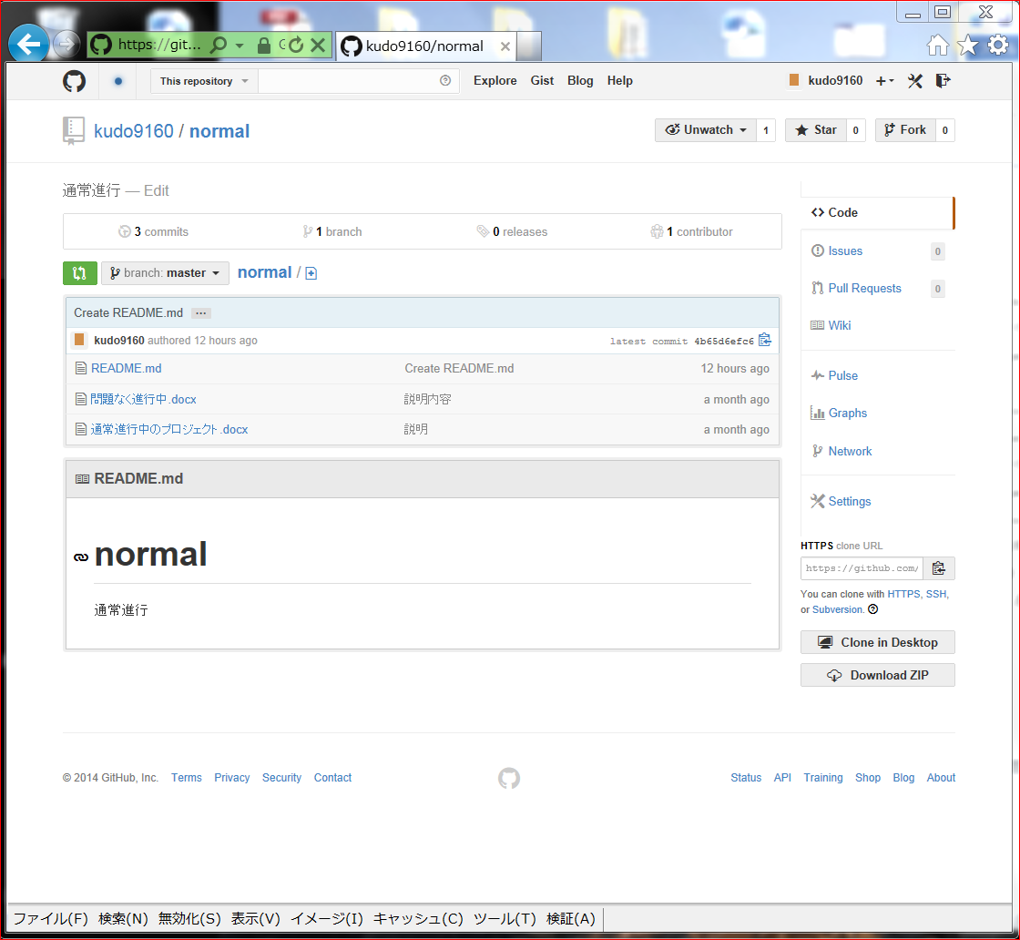
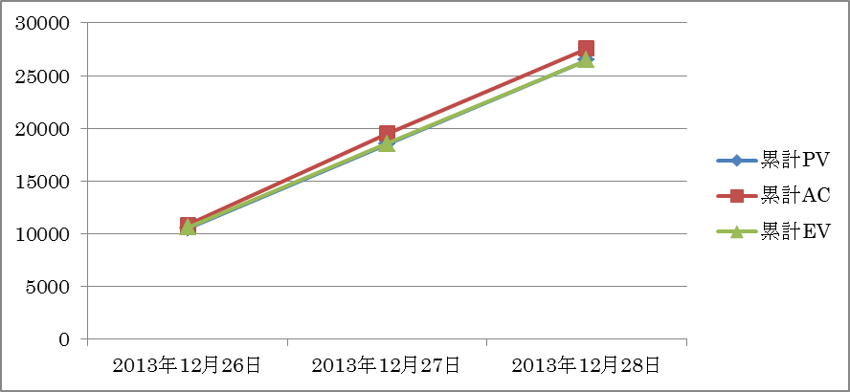
目的
④うめこむ
③描画する
②取り出す
①EVMのために必要な情報
Notes:
口答内容
なので，私は，GitHubでEVMを描画するシステムを開発することを目的としました．
現状では，GitHubを使用する場合は，それとは別にマネジメントをするツールを使用しなければならないが，多種のツールを使用するのは，手間と時間がかかるので，1つのツール内で統一したいと思ったときに，GitHub内でマネジメントツールを補いたいが，マネジメントツールを全てGitHubに機能を加えて補うのはキリがないので，補うマネジメントツールの中でも重要なツールはEVMだと思いGitHubでEVMを記述する方法はないかと考えました．
そして方法はこのようにしました．（スライド操作）①EVMのために必要な情報をGitHub内に入力します．そして，②その情報を取り出します．
その後，③取り出した情報からEVMを描画し，④その描画したEVMをGitHub上に挿入します．
次に方法の詳細を説明します．
「手法へ」

Slide 5
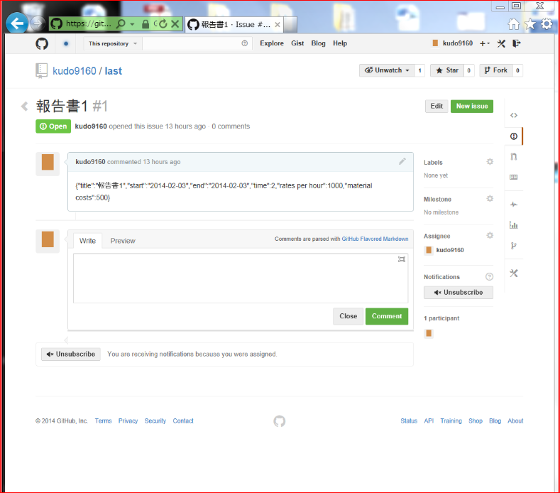
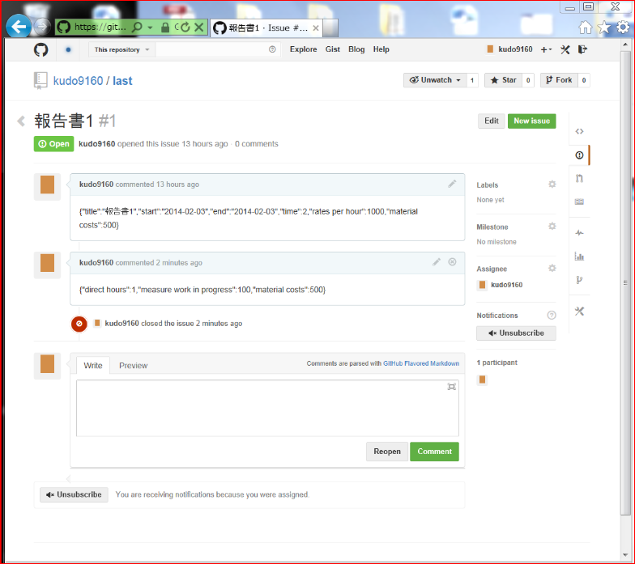
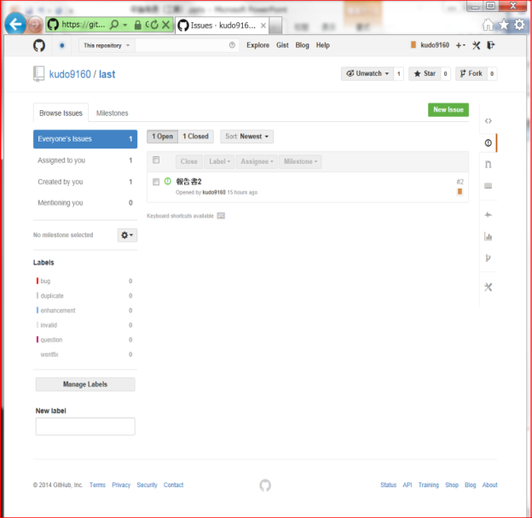
手法1.1 どこに記述するか
GitHub内での記述できる機能
wiki，Issues
Issuesにした理由
Issuesの状態によってタスク管理ができる
open状態 close状態 Issues一覧表
Notes:
口答内容
手法①のEVMのために必要な情報をGitHubに入力する方法は，GitHubの機能を調査後，文章を記述でいる機能は，WikiとIssuesがありました．この2つについてさらに調査するとIssuesを利用ことにしました．理由は，wikiは文章を記述するだけの機能でしたが，Issuesは，タスクを管理するためのシステムであり，管理されるタスクでもあります．
Issuesには，メールのように送信相手を指定し，送信した状態のopen状態と受信されたIssuesの内容を確認した状態のclose状態があります．Close状態にするときは，発行されたIssesの内容を確認したことへの意思表示だけでなく，メールのように新たにIssuesを発行して返信することなく，受信したIssuesにコメントすることができ，そのコメントによって，返信が可能です．Openとcloseの2つの状態は一覧表で表示することができるので，タスク管理をするには最適だと考え，本研究に利用しました．
「手法1.2へ」

Slide 6
手法1.2 Issuesの仕様内容
入力形式：JSON形式
必要情報
Issuesがcloseした時刻
Issuesにcommentした時刻
タスク名，タスク期限日，計画予定時間数
時給金額，材料費，直接労働時間数
進捗測定基準度，使用材料費
Notes:
口答内容
次にEVMのために必要な情報の仕様内容について説明します．
このIssuesの内容は，JSON形式で図のように記述します．
JSON形式で入力する理由は，次の手法のGitHubからEVMのために必要な情報を取り出すときに，プログラムが認識しやすいようにするためです．
Issuesには，「タスク名」「タスク期限日」「計画予定時間数」「時給金額」「材料費」「直接労働時間数」「進捗測定基準度」「使用材料費」を記述します．
この内容は，EVMを作成する計算をするときに必要な項目です．
「Issuesがcloseした時刻」と「Issuesにcommentした時刻」はGitHub上に表示されるので，記述する必要はないと考えられます．
この「Issuesがcloseした時刻」と「Issuesにcommentした時刻」はタスクをいつ行ったのかを判断する基準にします．．
Issuesを発行しタスクを指示する人は，「タスク名」「タスク期限日」「計画予定時間数」「時給金額」「材料費」を指示し，指示された人は，Issuesのコメント欄に「直接労働時間数」「進捗測定基準度」「使用材料費」を記述し，タスクの進捗報告をします．
これらのIssuesの内容からEVMに必要な情報をIssuesの機能のみで記述することができます．
次はGitHubからEVMのために必要な情報を取り出す手法について説明します．

Slide 7
手法2 GitHub API
使用するAPI
/repos/{userName}/{repoName}/issues
リポジトリのIssuesの一覧を表示する．
/repos/{userName}/{repoName}/issues/{id}/comments
リポジトリのIssuesの返信コメントを表示する．
Notes:
口答内容
Isseusから取り出すために，GitHub APIを使用します．APIとは，アプリケーションをプログラムするにあたって，プログラムの手間を省くために，簡潔にプログラムができるように設定されたインターフェースのことです．
ここで，使用するAPIはスライドに表示している2つです．
1つめのリポジトリのIssuesの一覧表示するAPIと2つめのリポジトリのIssuesに対しての返信コメントの内容を表示するAPIです．
1つめのリポジトリのIssuesの一覧表示するAPIからは，EVMに必要な情報の「タスク名」「タスク期限日」「計画予定時間数」「時給金額」「材料費」を取り出します．
2つめのリポジトリのIssuesに対しての返信コメントの内容を表示するAPIからは，EVMに必要な情報のIssuesのコメント欄に記述された「直接労働時間数」「進捗測定基準度」「使用材料費」を取り出します．
APIによって取り出した情報をもとに，次の方法でEVMを描画します．

Slide 8
手法3 Google Chart APIについて
http://chart.apis.google.com/chart?chs=640x240&chd=t:-1,10500,18500,26500,-1|-1,10816,19482,27582,-1|-1,10600,18550,26500,-1・・・&chdl=PV|AC|EV&chds=0,30000
使用パラメータと書式
意味 | パラメータ | 書式
折れ線グラフ | cht | cht=lc
Notes:
口答内容
描画するために使用するツールは，Google Chart APIというツールです．Google Chart APIとはグーグルが提供しているグラフ作成サービスである．URLにパラメータを指定するだけでグラフをPNG画像として取得できるものです．Google Chart APIを使用する際には，Googleで用意されたURLに必要なパラメータを付けて送信すると画像を取得することができます．グラフを表示するには，決められたパラメータと書式が必要です．また，数値のほかにもグラフを表示する線の種類や太さ，データを表すマーカーの形状の指定や色も指定することができます．書式をつなぐときは，&（アンド）を入力したあとに，次の書式を入力することができます．
このツールによって次に描画したグラフをGtiHubに挿入するためのツールについて説明します．

Slide 9
手法4 ブックマークレットについて
通常のブックマークにJavaScriptによる特定の動作を仕組んだもの
入力するコードは，1行にする
javascript:
document.body.style.lineHeight=’1.8em’;
void(0);
javascript:document.body.style.lineHeight=’1.8em’;void(0);
Notes:
口頭内容
グラフをGtiHubに挿入するためのツールは，ブックマークレットというツールを使用します．ブックマークレットとは，通常のブックマークにJavaScriptによる特定の動作を仕組んだものです．ブックマークレットの場合はWebページに移動するのではなく，Java-Scriptによって指定した動作をするのである．
アドレス欄では単に移動したいURLを指定するだけでなく，簡易なJavaScriptプログラムが実行できるという機能を応用しています．
ブックマークレットを使用するときは，行の冒頭はjavascript:で始めます．プログラム上の文の区切りはセミコロン（;）を使用し，数行のコードで表示されたコードは，1行で表示することでブックマークレットを使用できます．
以上の手法によってGitHub上にEVMを描画するシステムを開発します．
次に今までに説明した手法の検証について説明します．

Slide 10
検証
検証方法
GitHub APIの検証
EVM作成の検証
GitHub上にEVM表示の検証
Notes:
口答内容
検証方法はGitHub内に検証用のリポジトリを作成し，その検証用のリポジトリ内にIssuesを発行し，仮想プロジェクトを実行する．その仮想プロジェクトの内容に対して，各手法をもとに検証方法を実行する．

Slide 11
検証用の仮想プロジェクトデータ
Issuesデータ
EVM数値データ
EVMイメージ図
Issue名 | 期限 | 計画 予定時間 | closeした 時間 | 直接 労働時間 | 進捗 測定基準 | 材料費
マニュアル作成1 | 2014年 1月10日 | 6時間 | 21：12 | 6時間12分 | 30％ | 2000円
マニュアル作成2 | 2014年 1月11日 | 6時間 | 17：18 | 6時間18分 | 70％ | 0円
マニュアル作成3 | 2014年 1月12日 | 6時間 | 23：12 | 6時間12分 | 100％ | 0円
Issue名 | 期限 | 累計PV | 累計AC | 累計EV
マニュアル 作成1 | 2014年 1月10日 | 8000円 | 8200円 | 6000円
マニュアル 作成2 | 2014年 1月11日 | 14000円 | 14500円 | 14000円
マニュアル 作成3 | 2014年 1月12日 | 20000円 | 20700円 | 20000円
Notes:
検証用の仮想プロジェクトデータはこのようになっています．
この数値内容からEVMイメージ図を描画すると考えています．

Slide 12
GitHub APIの検証1.1
ID・open時の時刻・close時の時刻
Issuesタイトル・Issues内容
Issues内容
25326122 | 2014-01-09T15:17:13Z | 2014-01-12T14:12:03Z
25326011 | 2014-01-09T15:15:46Z | 2014-01-11T08:18:06Z
25320128 | 2014-01-09T13:49:42Z | 2014-01-10T12:12:44Z
マニュアル作成3 | {\title\":\"マニュアル作成3\" | \"end\":\"2014-01-12\"
マニュアル作成2 | {\title\":\"マニュアル作成2\" | \"end\":\"2014-01-11\"
マニュアル作成１ | {\title\":\"マニュアル作成1\" | \"end\":\"2014-01-10\"
\"time\":6 | \"rates per hour\":1000 | \"material costs\":0}\r\n"
\"time\":6 | \"rates per hour\":1000 | \"material costs\":0}\r\n"
\"time\":6 | \"rates per hour\":1000 | \"material costs\":2000}"
Notes:
口頭内容
GitHub APIによってIssuesに関するデータを取り出すことができた．手法では，GitHub上に表示される「Issuesがcloseした時刻」と「Issuesにcloseした時刻」とIssuesの内容から「タスク名」「タスク期限日」「計画予定時間数」「時給金額」「材料費」取り出します．

Slide 13
GitHub APIの検証1.2
ID・comment時の時刻・comment内容
comment内容
32022731 | 2014-01-10T12:12:44Z | {\direct hours\":6
32090580 | 2014-01-11T08:18:06Z | {\direct hours\":6
32123323 | 2014-01-12T14:12:03Z | {\direct hours\":6
\"measure work in progress\":30 | \"material costs\":2000}"
\"measure work in progress\":70 | \"material costs\":0}"
\"measure work in progress\":100 | \"material costs\":0}"
Notes:
GitHub APIによって，GitHub上に表示される「Issuesにcommentした時刻」とIssuesに記述したコメントから「直接労働時間数」「進捗測定基準度」「使用材料費」を取り出すことができることがわかります．

Slide 14
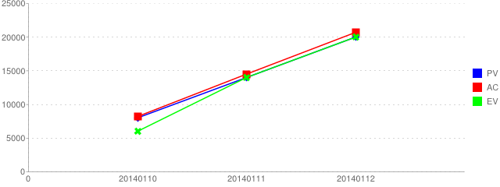
EVM作成の検証
EVMイメージ図
Google Chart APIによって描画したEVM
Notes:
この検証では，EVMがイメージ図と同じように，描画できているかを検証しています．描画されている図を見比べると，同じなので，このEVM作成の検証はできていることがわかります．

Slide 15
GitHub上にEVM表示の検証
EVMがGitHub上に描画されている画像をここに表示する
Notes:
この検証では，EVMがGitHub上に挿入できるのかを検証しています．描画されている図では，EVMが作成の検証はできていることがわかります．

Slide 16
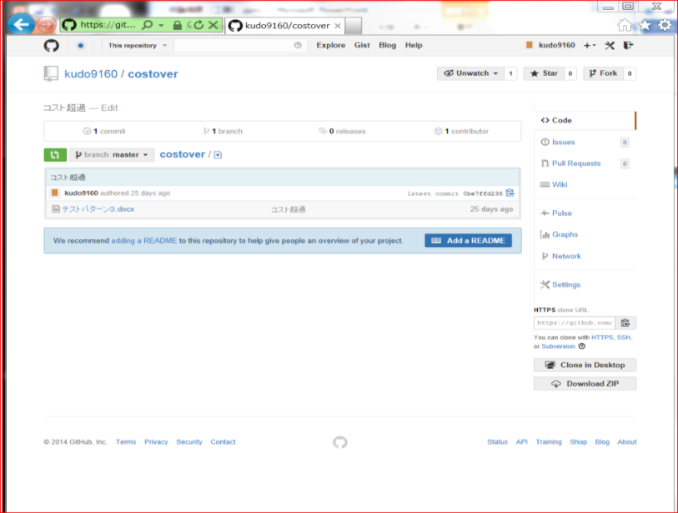
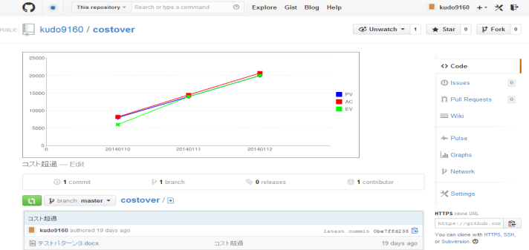
検証結果
EVMのために必要な情報をIssuesに記述しておくことによって，GitHub上にEVMを描画することができる．
GitHub上にEVMが挿入前 GitHub上にEVMを挿入後
Notes:
口答内容
検証方法から，手法で決めた内容とツールを使用することで目的のGitHub上でEVMを描画することが可能だとわかりました．
面談後
Before，afterのような最初GitHubにEVMを表示していない画面から，EVMを表示されている画面を表示する

Slide 17
結論
EVMに必要な情報をGitHubのIssuesに決めた仕様で記述し，GitHub APIによってEVMに必要な情報を取り出し，Google Chart APIとブックマークレットを使用することで，本研究で目的としたGitHub上でEVMを描画することは，可能だと考える．
Notes:
口答内容
ソフトウェア開発においてよく利用されているサービスGitHub上で，プロジェクトマネジメントのための重要なツールであるEVMを利用可能にするシステムを開発した．
本システムは，GitHubでタスクを管理するのに用いられるIssuesというしくみを利用している．
Issuesでのタスクの記述方法を統一するだけで利用可能であることが，本システムの大きな利点だと考えられる．
本システムによって，GitHub上でのソフトウェア開発において，標準的なプロジェクトマネジメント手法を導入しやすくなることが期待されると考えられる．

